Slide 1
Introduzione all’approccio riabilitativo delle lombalgie
AA 2019/2020
Terzo audio

Slide 2
triage
Sono davanti ad una patologia spinale grave?
E’ coinvolta la radice spinale?
Il dolore proviene dal rachide?
Nel 95% dei casi mi trovo davanti ad una lombalgia semplice o meccanica.

Slide 3
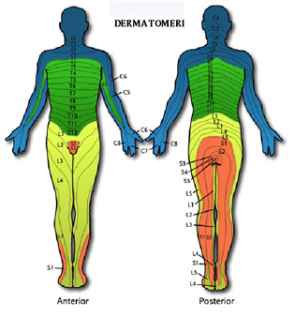
Dolore irradiato:
irritazione-compressione di tronchi o radici nervose e viene percepito nel dermatomero corrispondente alla radice coinvolta.

Slide 4
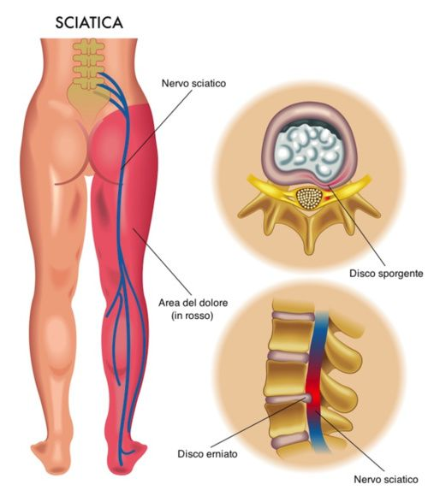
La sciatalgia è tipicamente causata dalla compressione della radice nervosa, abitualmente da parte di un’ernia discale, ma possono esserci anche altre cause: spondiloartrosi con produzione di osteofiti, stenosi del canale, spondilolistesi e alcune bandiere rosse (tumori endovertebrali).
La compressione può insorgere all'interno del canale vertebrale o nel forame intervertebrale. Le radici nervose L5-S1, L4-L5 e L3-L4 sono quelle coinvolte più di frequente

Slide 5
Definizioni
Lombosciatalgia: lombalgia con irradiazione dolorosa al di sotto del ginocchio (interessamento di L5 o S1 in oltre il 90 % dei casi di radicolopatia);
la lombocruralgia è dovuta ad interessamento di L2, L3, L4.
In entrambi i casi il dolore all’arto può essere presente anche in assenza di dolore lombare e/o di solito è più doloroso del dolore lombare.

Slide 6
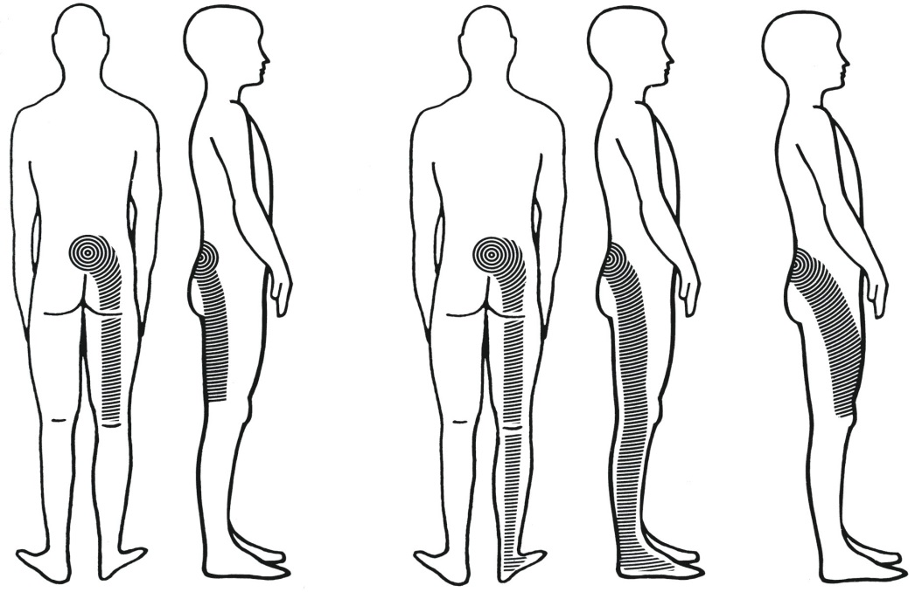
Dolore che coinvolge le radici nervose spinali
Il dolore unilaterale ad una gamba è peggiore rispetto al mal di schiena
può irradiarsi al piede e alle dita
ipoestesie, para o distestesie nella stessa distribuzione
segni di irritazione nervosa
alterazioni motorie, sensoriali o dei riflessi, limitate al territorio della radice interessata

Slide 7
Segni di compressione
Ipo-atrofia (muscolatura coinvolta da una determinata radice)
Ipo-astenia (muscolatura coinvolta da una determinata radice)
Ipo-anestesia nel decorso di un dermatomero
Ipo-areflessia rispetto alla radice coinvolta

Slide 8
Irritazione della radice spinale
Dolore, parestesie (formicolio), disestesie (formicolio doloroso, “aghi”, dolore urente, bruciante) lungo un dermatomero
Risposta positiva ai test neurotensivi (Lasegue, contro-Lasegue, Slump, Wassermann): la messa in tensione della radice spinale provoca o peggiora i sintomi del pazienti
No segni di compressione

Slide 9
Test neurologici
Test di conduttività:
  esame della forza muscolare: ileo-psoas L2, quadricipite L3-L4, tibiale anteriore L4, estensore lungo alluce L5, estensore lungo dita S1, Flessore lungo dita S2, tricipite surale S1-S2
  esame dei riflessi: rotuleo L3-L4, achilleo S1-S2, Babinsky per escludere lesioni midollari
  esame della sensibilità: vedere distribuzione dermatomerica

Slide 10
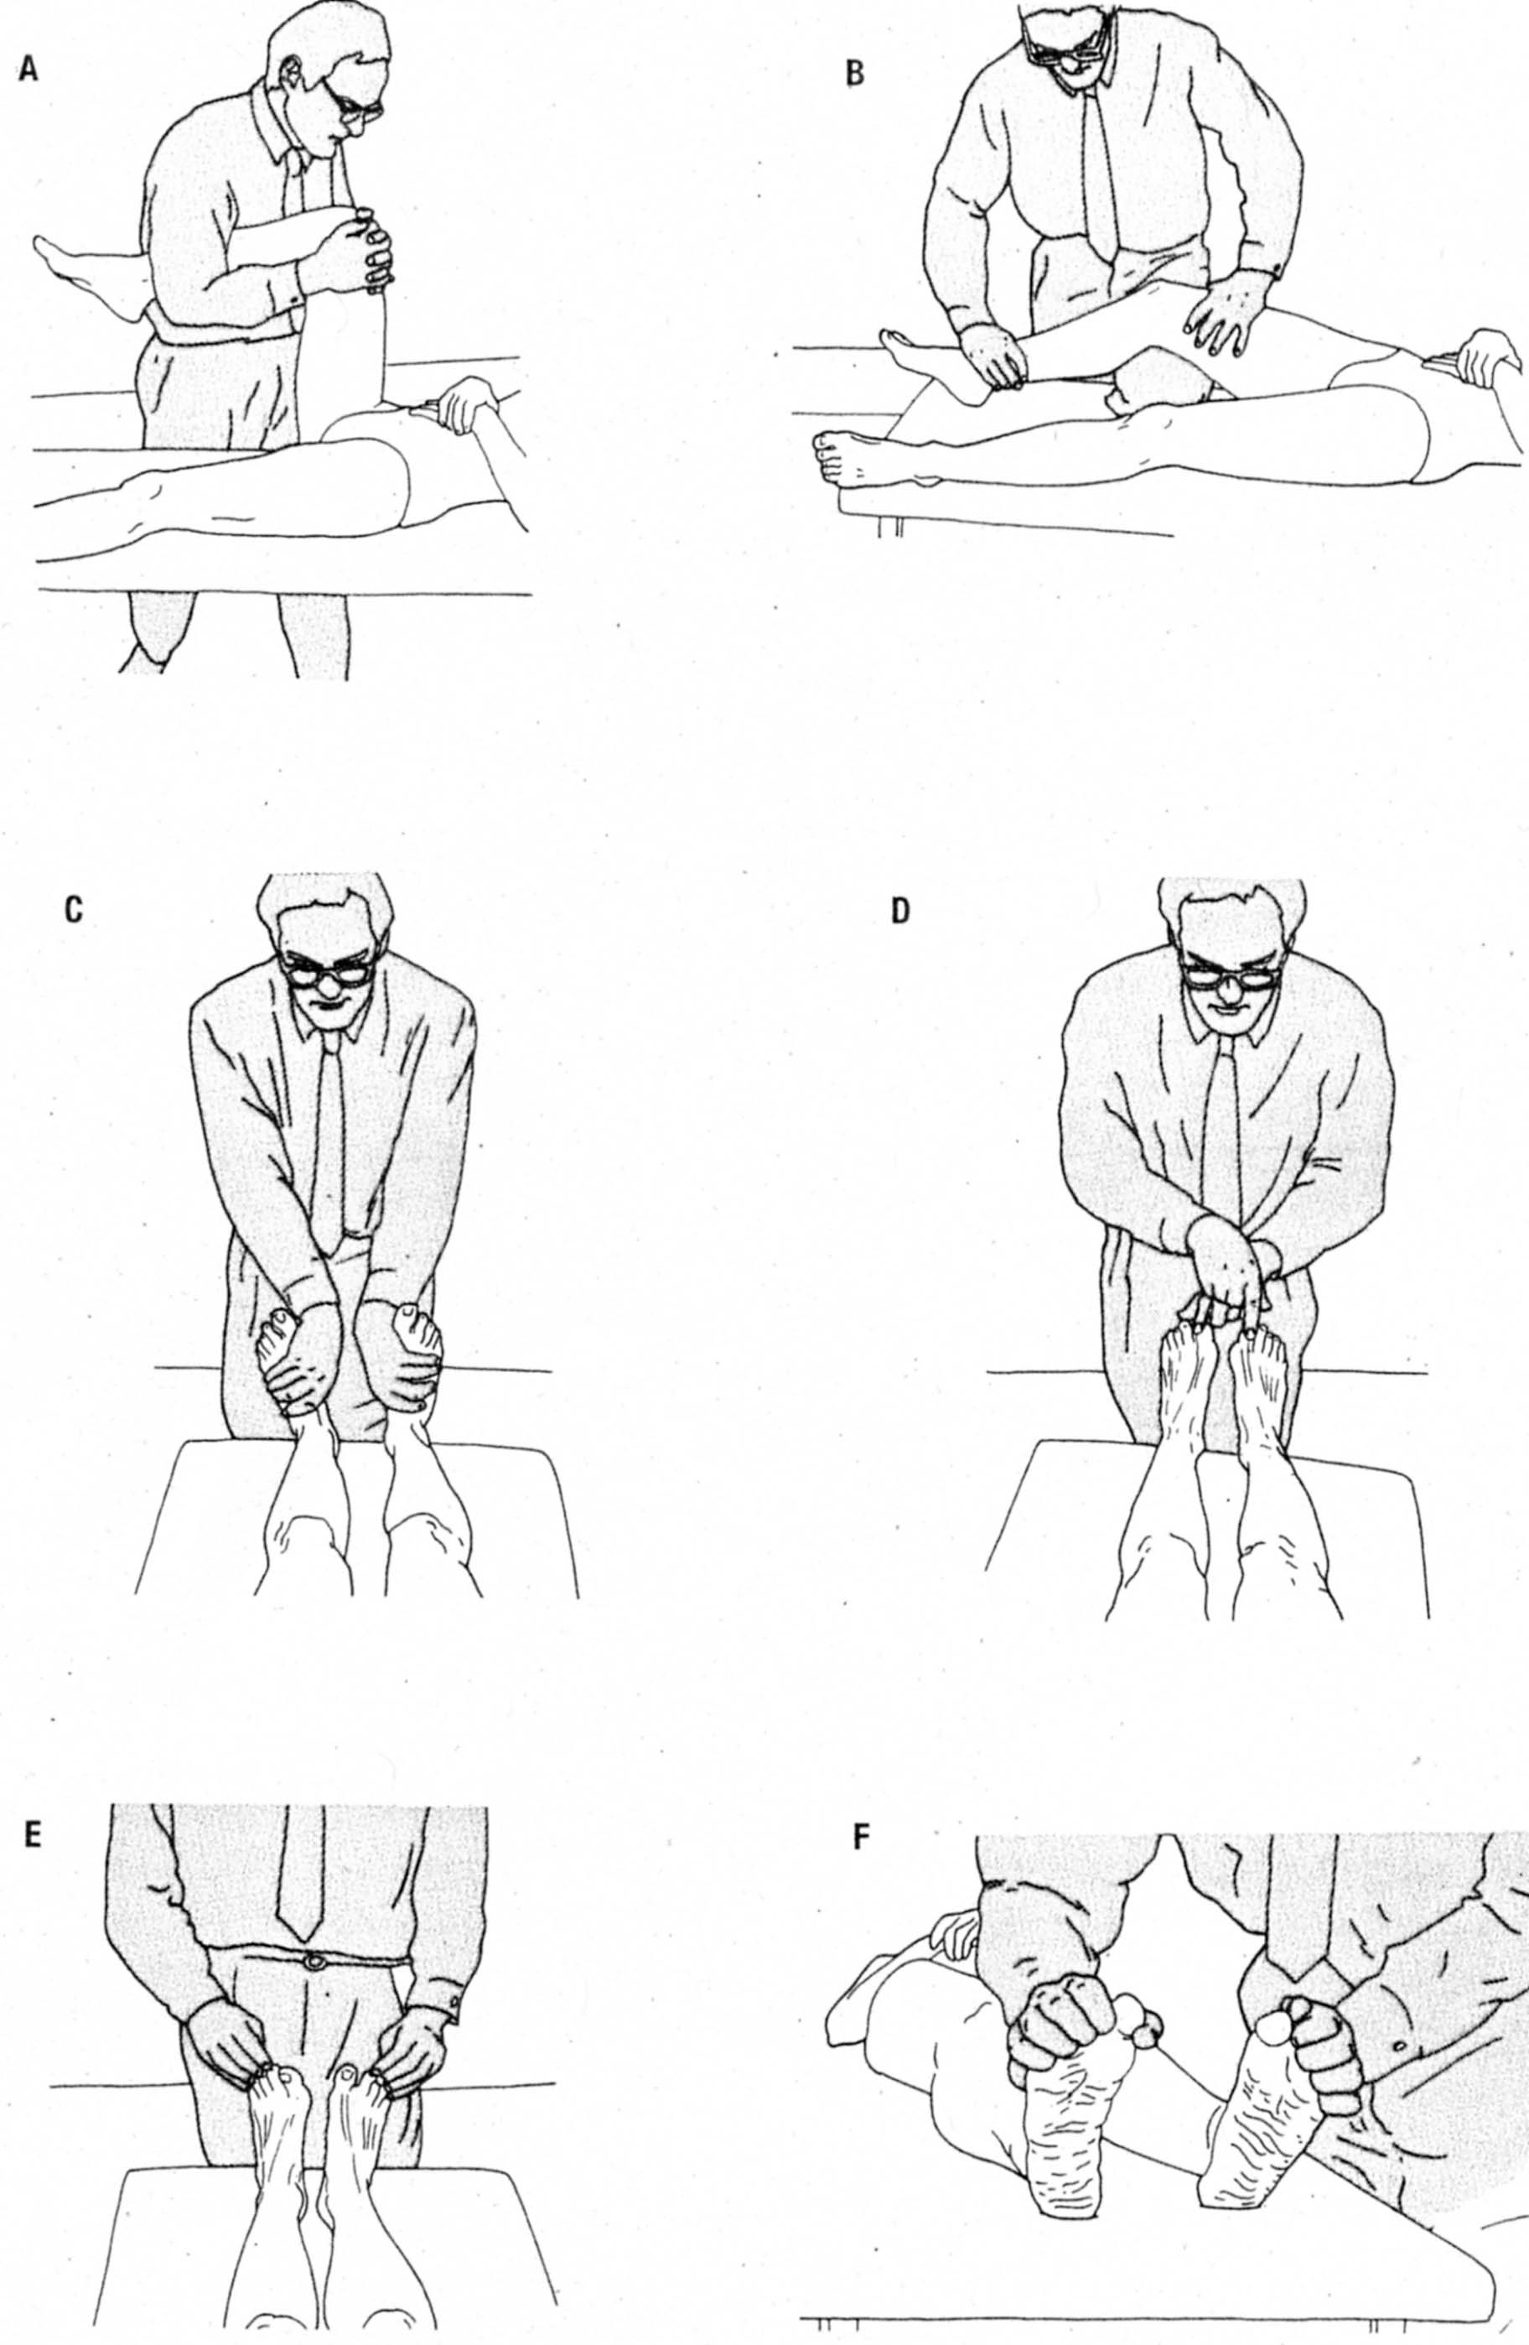

Slide 11
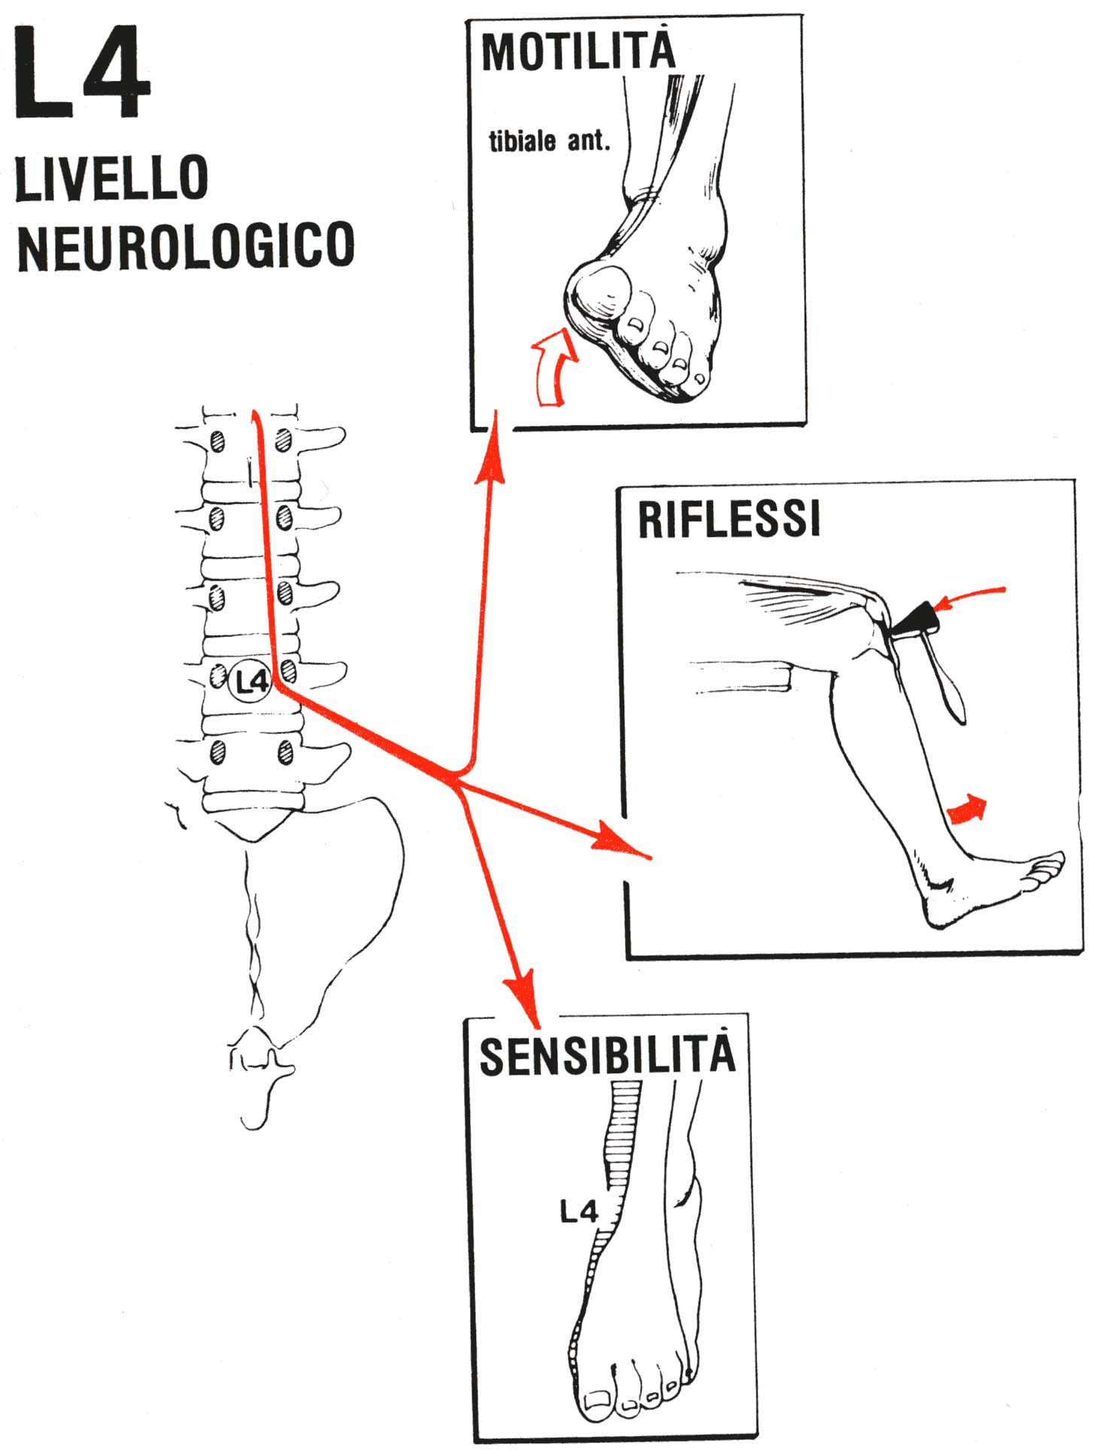

Slide 12
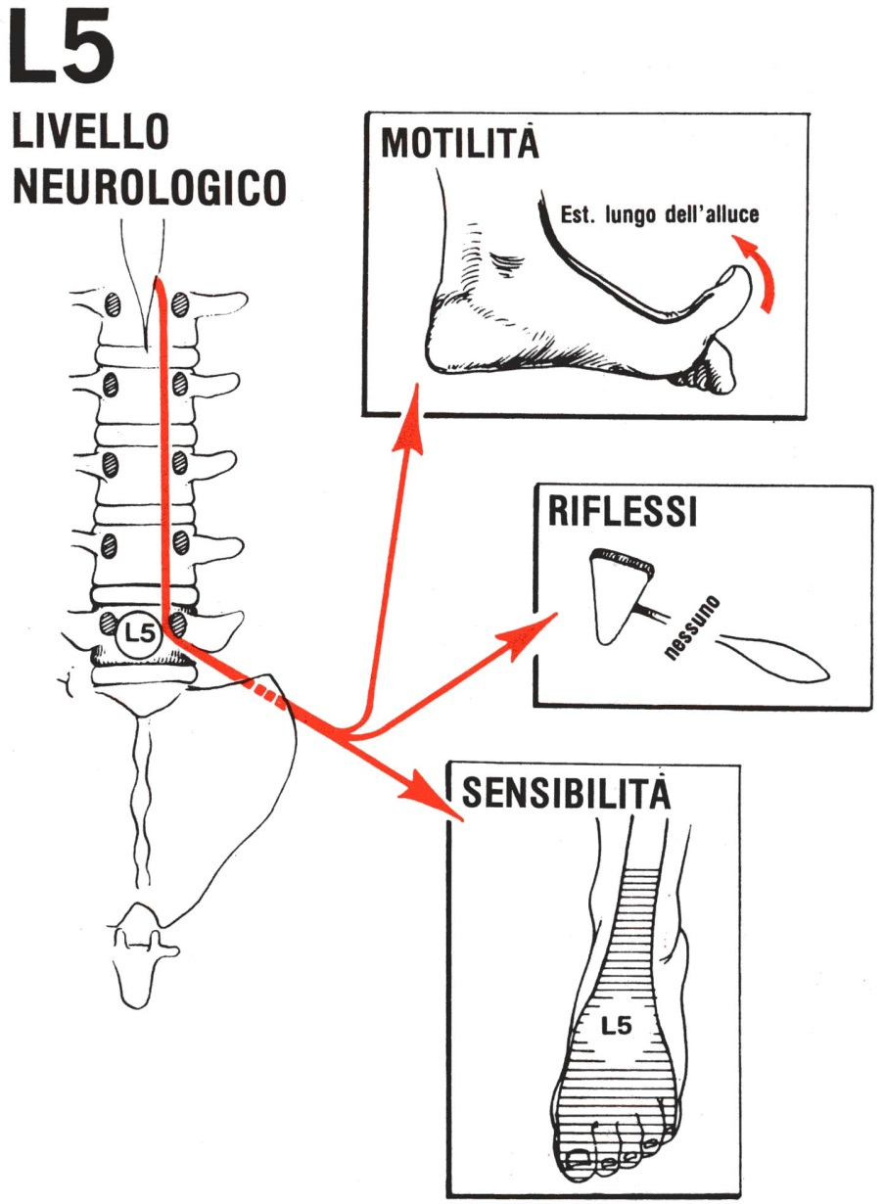
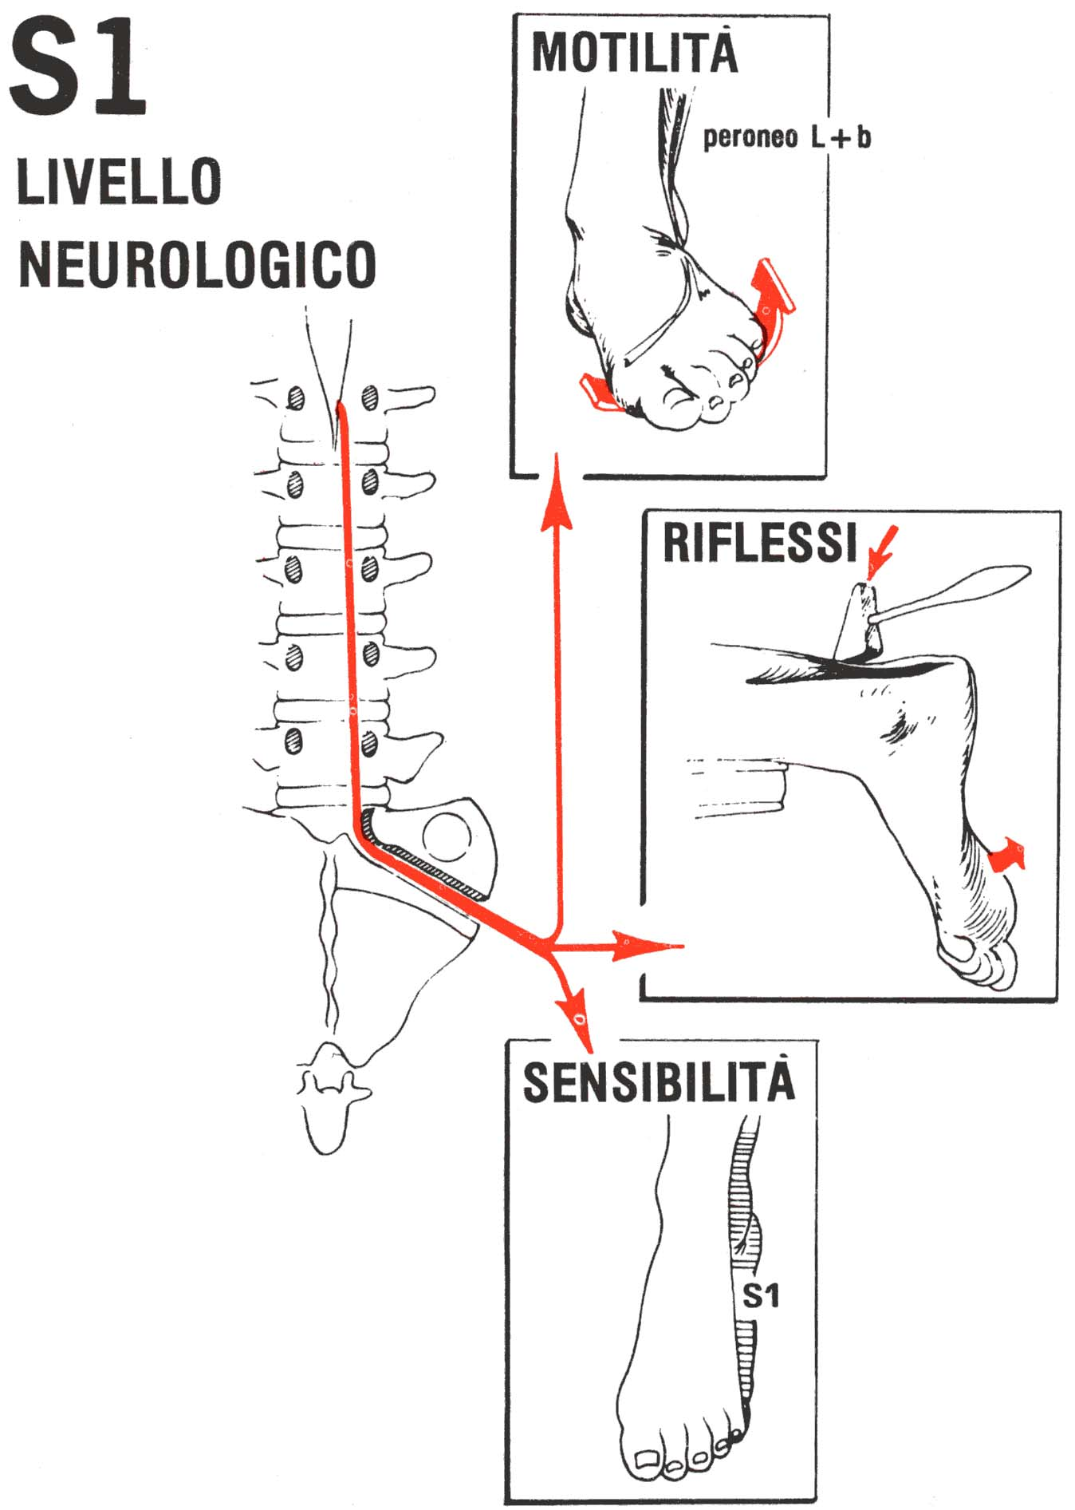

Slide 13
Test di neurodinamicità:
ricercano le risposte alla messa in tensione del sistema nervoso
Sono positivi quando riproducono i sintomi del paziente o li esacerbano
  Lasègue o SRL (Straight Leg Raising) o stiramento della gamba tesa: tensione anomala a carico del nervo ischiatico
  Prone Knee Bend Test o test per il nervo crurale o Wassermann: livello L3-L4
  Slump Test: più sensibile rispetto ad eventuali simulatori

Slide 14
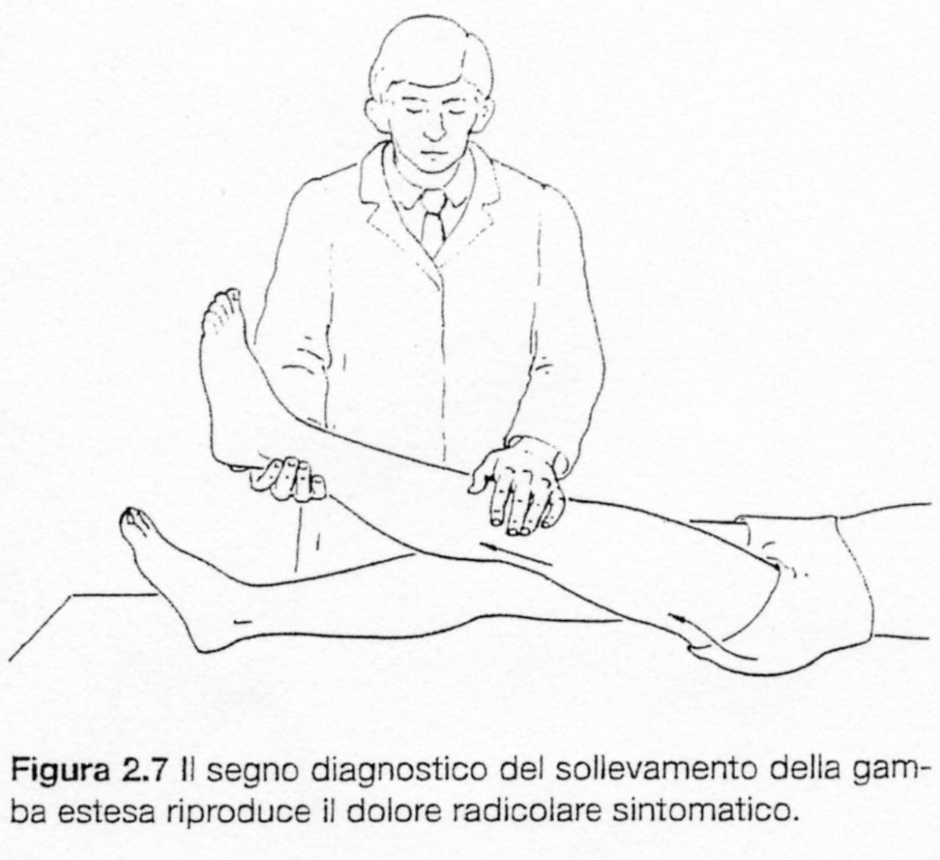
Lasègue o Straight Leg Raising

Slide 15
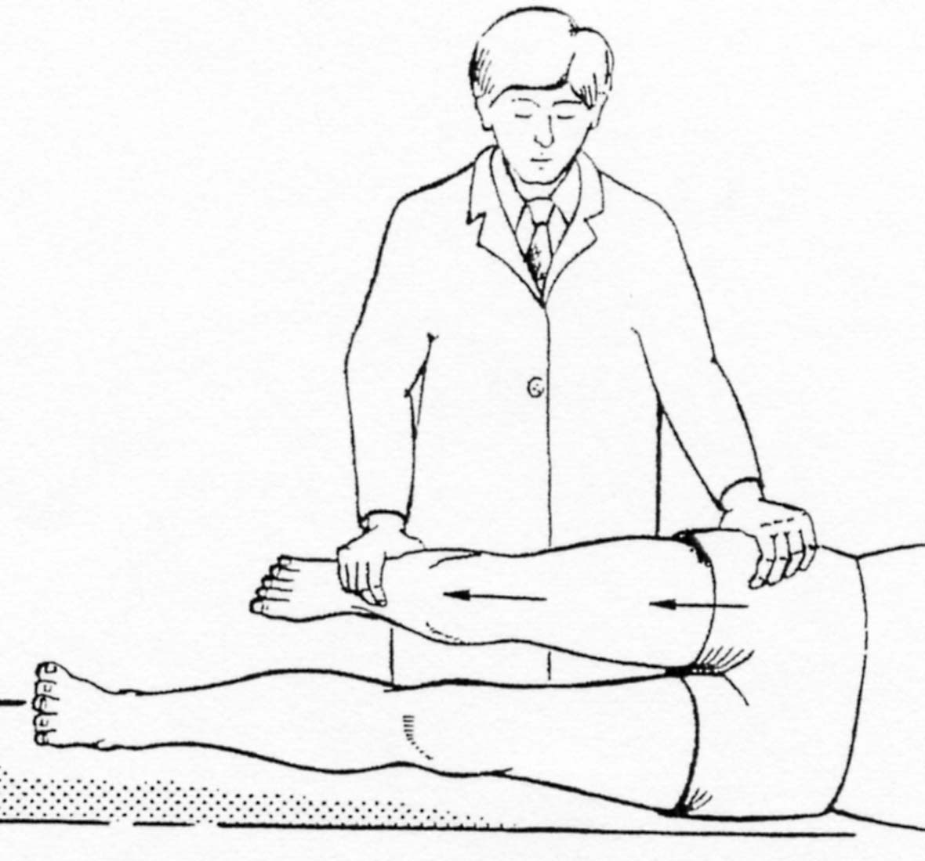
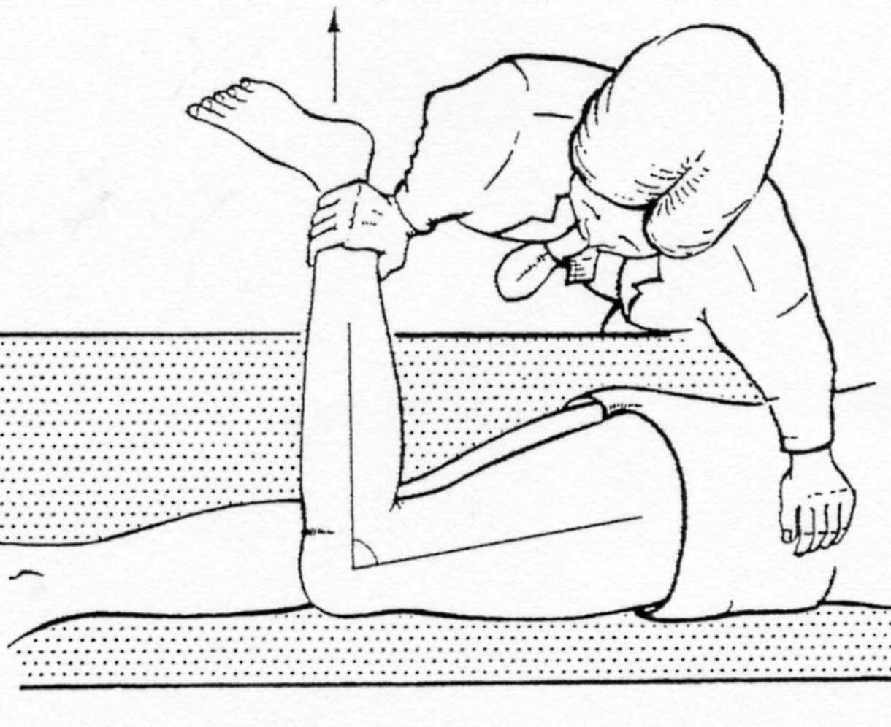
Test di Wassermann o reverse Lasègue test o Prone Knee Bend test

Slide 16
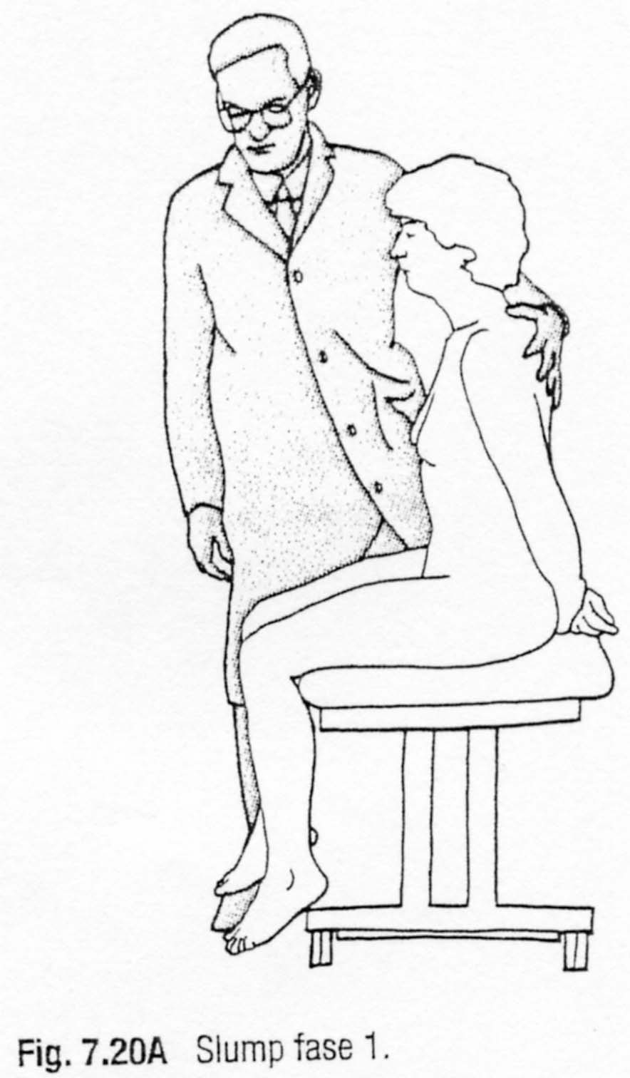
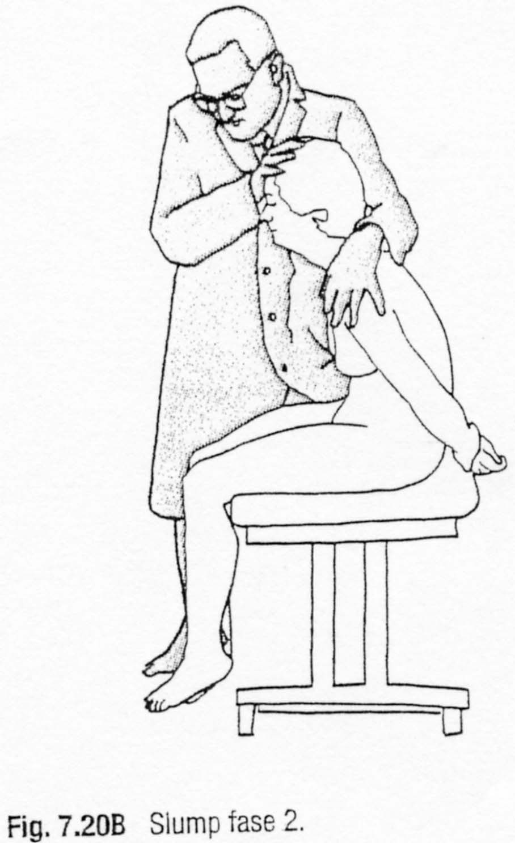
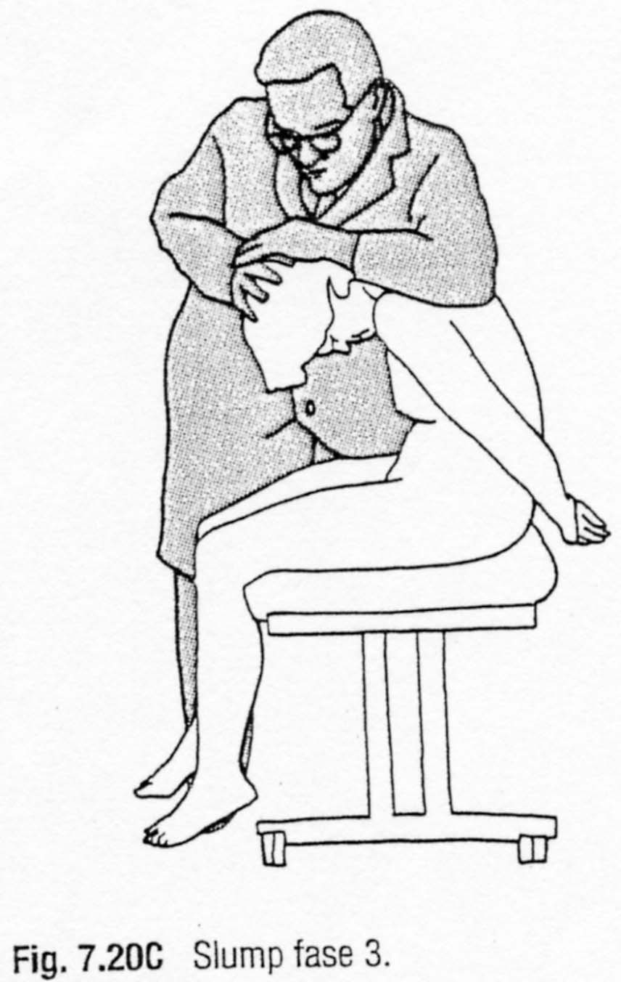
Slump test

Slide 17
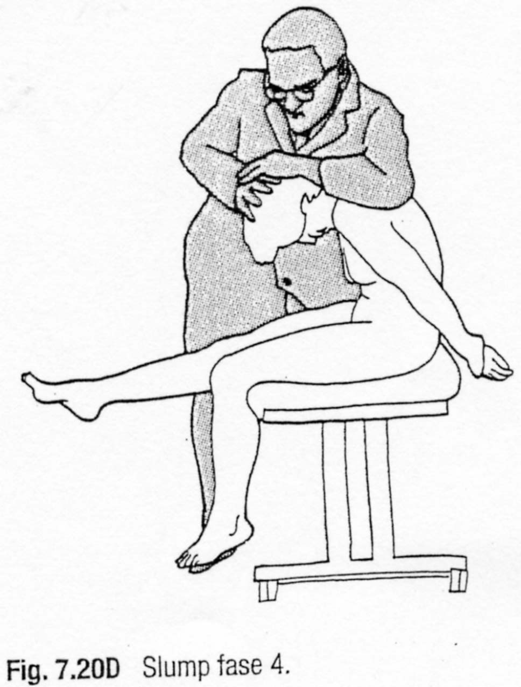
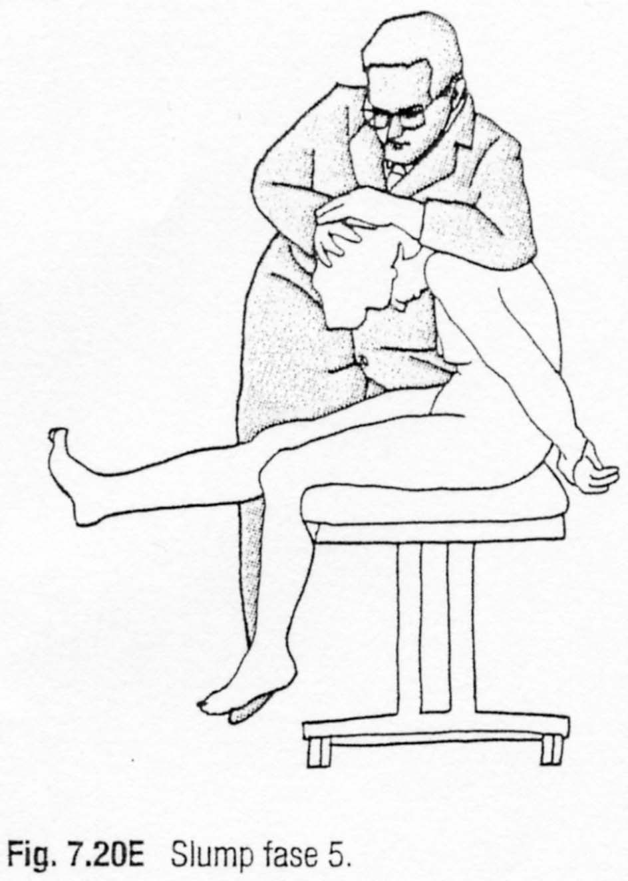
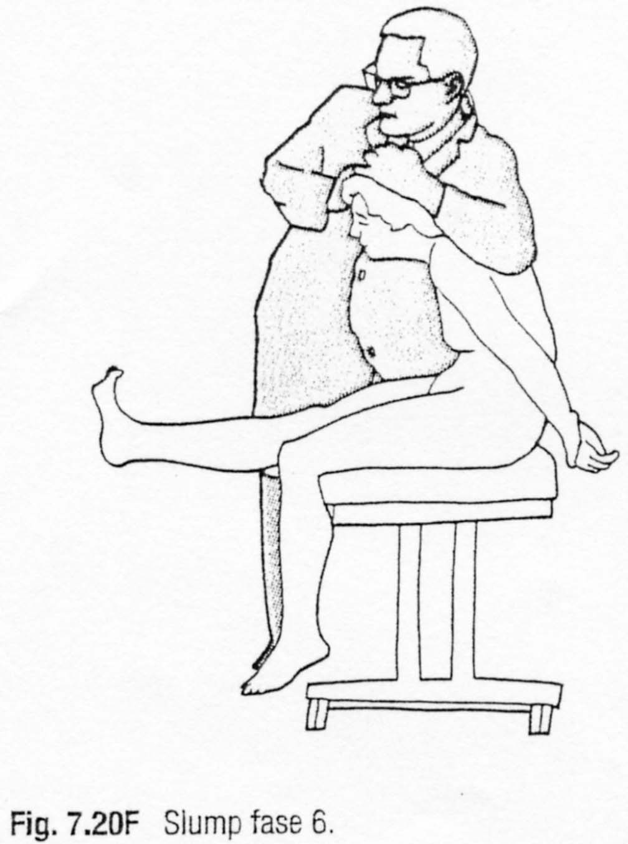

Slide 18
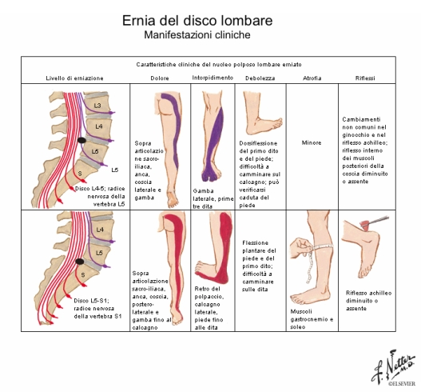

Slide 19
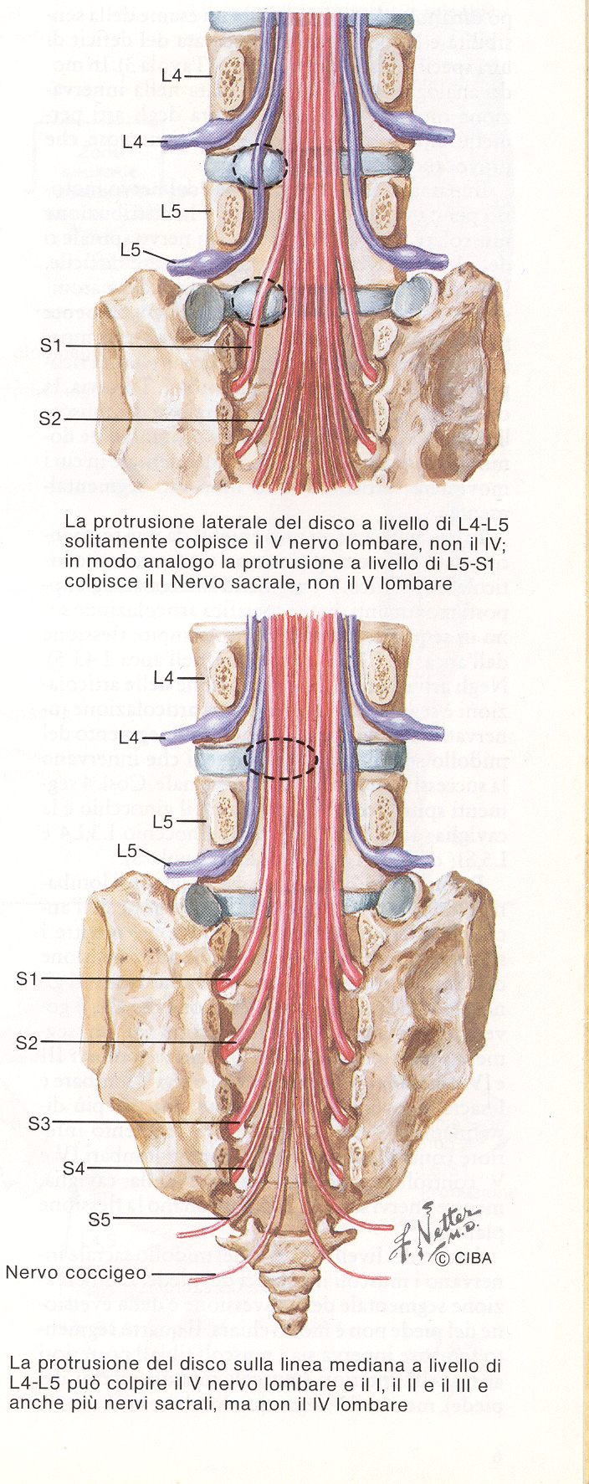
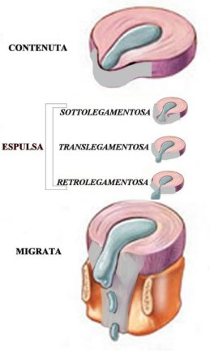
Quale territorio è interessato?
La radice può essere compressa a quale livello?

Slide 20
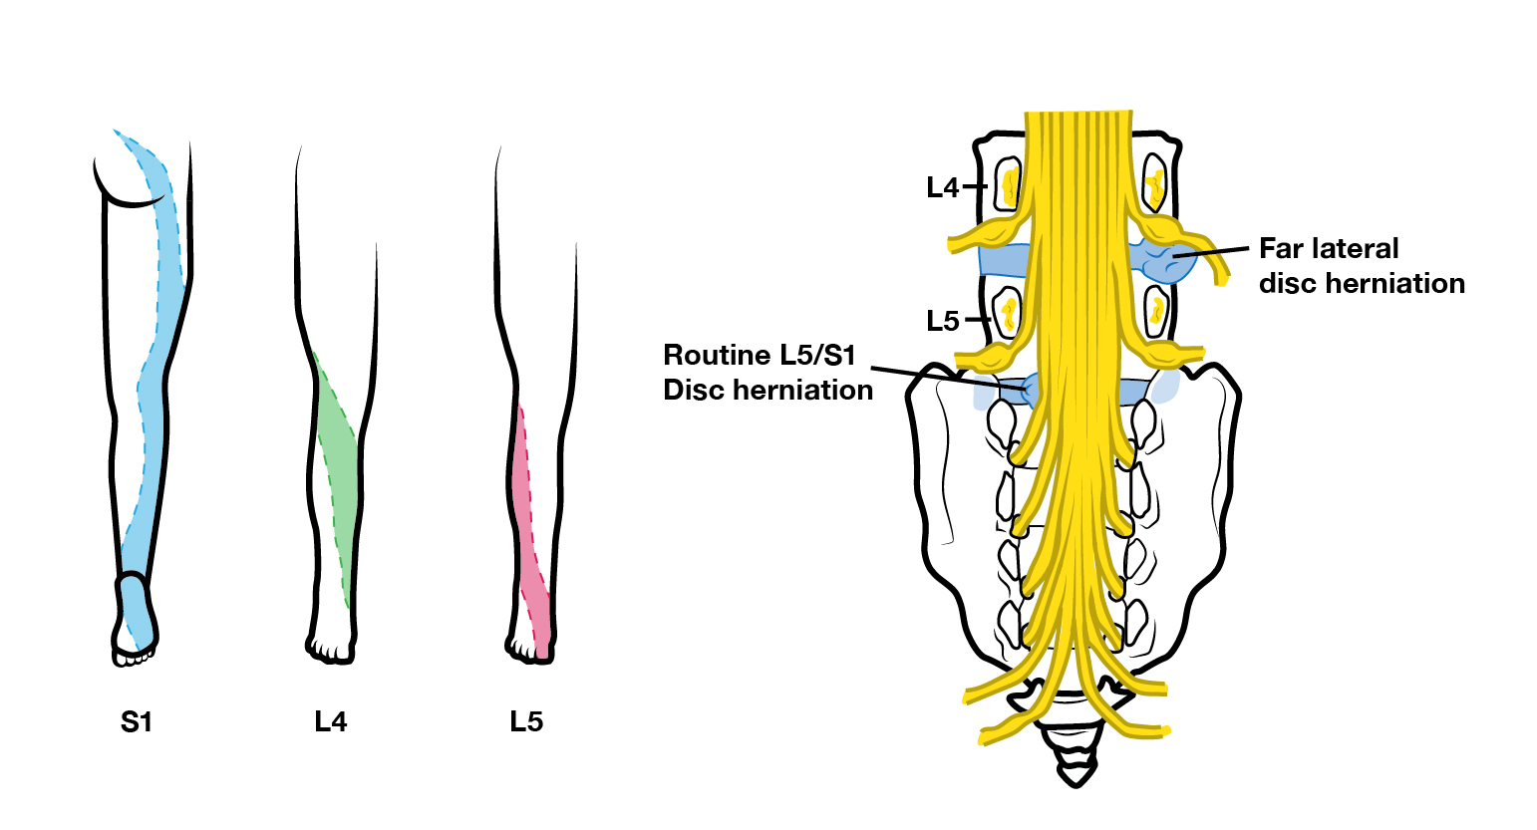

Slide 21
Diagnosis and Nonoperative Management of Lumbar Disk Herniation, 2005
Risk factors for lumbar disk herniation include biomechanical stress on the lumbar spine, specifically torsion and hyperflexion; poor posture; obesity; tobacco; and occupational hazards including heavy manual labor or prolonged driving.
Therefore, a complete social history is essential to an understanding of the underlying risks that any given patient may have for disk herniation.

Slide 22
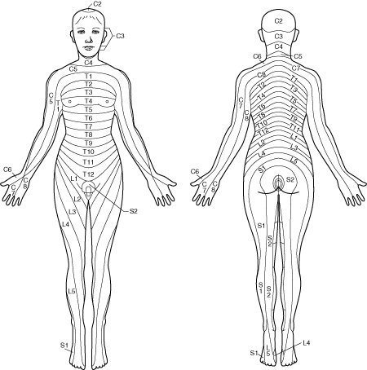
Cosa?
Dove?
Da quando?

Slide 23
Rispetto alle indagini strumentali
Early postmortum studies revealed extrusion of disks into the spinal canal in 39% of asymptomatic individuals.
36% of computed tomography scans and 24% of myelograms have been shown to be abnormal in asymptomatic people.
Furthermore, in a study by Boden et al in 1990, 24% of asymptomatic individuals were found to have lumbar disk herniations on MRI.
These findings reinforce the importance of clinical correlation of radiographic findings.
Imaging studies are very helpful in supporting the clinical diagnosis but cannot supplant history and physical examination because lumbar disk herniation may be incorrectly described as the cause of nonradicular low back pain symptoms.

Slide 24
Radiography of the lumbar spine in primary care patients with low back pain: randomised controlled trial. Kendrick D et al. BMJ 2001
Studio eseguito su 421 pazienti di medicina generale in Inghilterra, con dolore lombare meccanico > 6 settimane
cure usuali senza radiografia vs cure usuali con radiografia
A distanza di tre mesi i pazienti (in tutto comparabili nei due gruppi) mostrano alle scale di valutazione un peggioramento del dolore e un maggior numero di visite dal medico se hanno effettuato l'esame, mentre a nove mesi di distanza non si osservano più differenze.
Però quelli che sono stati sottoposti all'esame radiografico si dichiarano più soddisfatti delle cure avute, e l'85 per cento dei pazienti è indistintamente favorevole a fare la lastra.
La conclusione degli autori è che bisogna migliorare la soddisfazione dei pazienti, però senza effettuare lastre.

Slide 25
Imaging strategies for low-back pain: systematic review and meta-analysis, The Lancet, 2009
We did not record significant differences between immediate lumbar imaging and usual care without immediate imaging for primary outcomes at either short-term (up to 3 months) or long-term (6–12 months) follow-up.
Lumbar imaging for low-back pain without indications of serious underlying conditions does not improve clinical outcomes. Therefore, clinicians should refrain from routine, immediate lumbar imaging in patients with acute or subacute low-back pain and without features suggesting a serious underlying condition.

Slide 26
Magnetic resonance imaging for diagnosing lumbar spinal pathology in adult patients with low back pain or sciatica: a diagnostic systematic review. Eur Spine J 2012
This review demonstrates that a considerable proportion of patients will be incorrectly classified by MRI and may not be offered adequate management of LBP
Future research should therefore address the added diagnostic value of MRI in the triage of LBP patients and its impact on subsequent treatment decisions.

Slide 27
Esistono delle indicazioni per la chirurgia?
“La sdr della cauda equina da ED rappresenta un’indicazione assoluta all’intervento di discectomia da effettuare urgentemente, se possibile entro 24 ore e non oltre le 48 dall’insorgenza dei sintomi.”
“La comparsa di deficit motorio ingravescente in un pz con diagnosi accertata di ED richiede di prendere in considerazione l’intervento chirurgico, pur non rappresentando un’indicazione assoluta” (PNLG 9)
PNLG9.pdf “Appropriatezza della diagnosi e del trattamento chirurgico dell’ernia del disco lombare sintomatica. LINEE GUIDA – ottobre 2005” scaricabile da www.snlg-iss.it

Slide 28

Negli altri casi?
“Si raccomanda di prendere in considerazione per l’intervento chirurgico i casi in cui vi è congruità tra:
  Quadro clinico obiettivo (test e riflessi)
  Diagnosi strumentale (radiologica ed eventualmente neurofisiologica)
L’assenza di tale congruità va considerata come una controindicazione all’intervento e impone una rivalutazione diagnostica del caso e il ricorso a tecniche meno invasive di trattamento.” (PNLG 9)

Slide 29
An evidence-based clinical guideline for the diagnosis and treatment of lumbar disc herniation with radiculopathy (2014)
The performance of surgical decompression is suggested to provide better medium-term (1–4 years) symptom relief compared with medical/interventional management of patients with radiculopathy from lumbar disc herniation whose symptoms are severe enough to warrant surgery
Grade of recommendation: B
Surgical decompression provides long-term (>4 years) symptom relief for patients with radiculopathy from lumbar disc herniation whose symptoms warrant surgery. It should be noted that a substantial portion (23%–28%) of patients will have chronic back or leg pain
Level of Evidence: IV

Slide 30
Trattamento
Analgesici e farmaci per il dolore neuropatico
Talvolta corticosteroidi orali o epidurali
Attività fisica come tollerata
Fisioterapia
Chirurgia per casi gravi

Slide 31
Cosa devo ricordare
Definizione di lombalgia-lombosciatalgia-lombocruralgia
Test neurologici di conduttività e neurodinamica
Pro e contro di utilizzo dell’imaging diagnostico
Indicazioni terapeutiche
indicazioni per la chirurgia

